Slide 1
Prosjekt
Langvarig strømbrudd i Lofoten
- sårbarhet og konsekvenser
Oppstart juni 2013, ferdig desember 2013
Karsten Steinvik, Fylkesmannen, beredskapsstaben

Slide 2
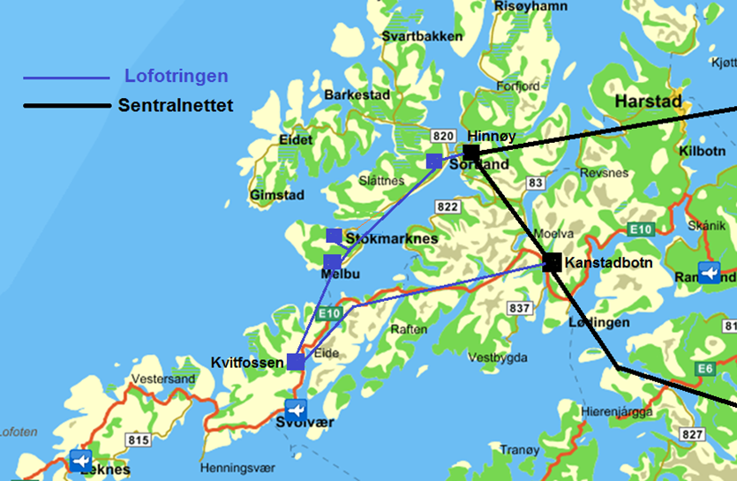
Bakgrunn

Slide 3

Bakgrunn
Kraftforsyningsøvelser i Lofoten (2011) og Vesterålen (2012)
Lofotkraft sendte ut brosjyre (des 2012) til alle sine kunder om fare for «… strømbrudd over flere dager»
Minnet om den enkeltes ansvar for å ha beredskap

Slide 4
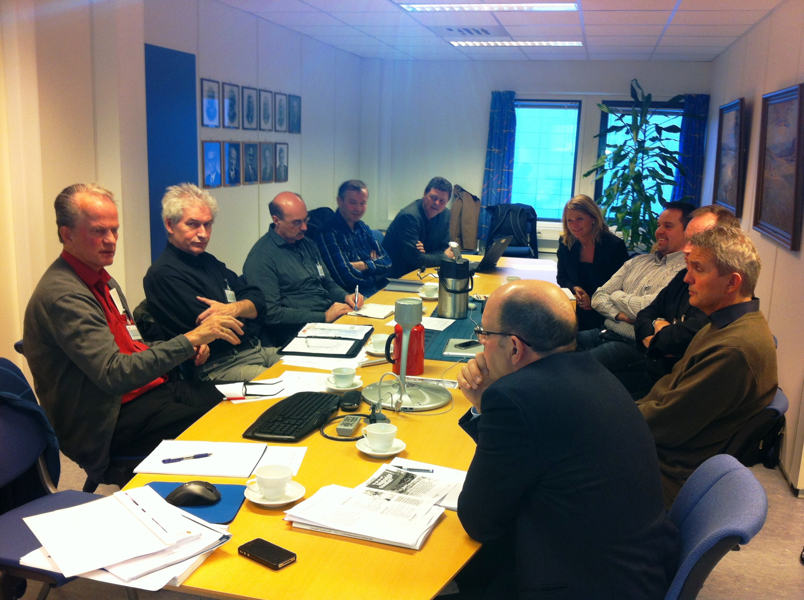
Bakgrunn
Kommunene bekymret – bad om møte med Fylkesmannen (febr 2013)

Slide 5
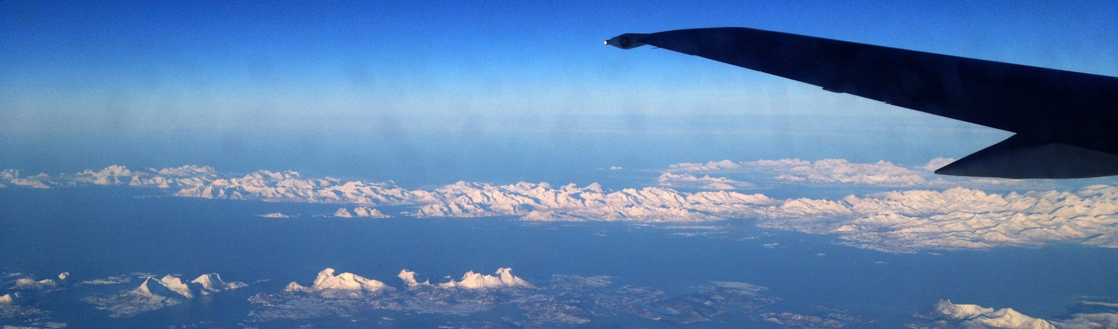
Målsetting
Kartlegge de samfunnsmessige konsekvenser av et langvarig strømbrudd (følgekonsekvenser, egenberedskap…)
Forslå forebyggende og beredskapsmessig tiltak
Formidle resultatene til andre kommuner

Slide 6
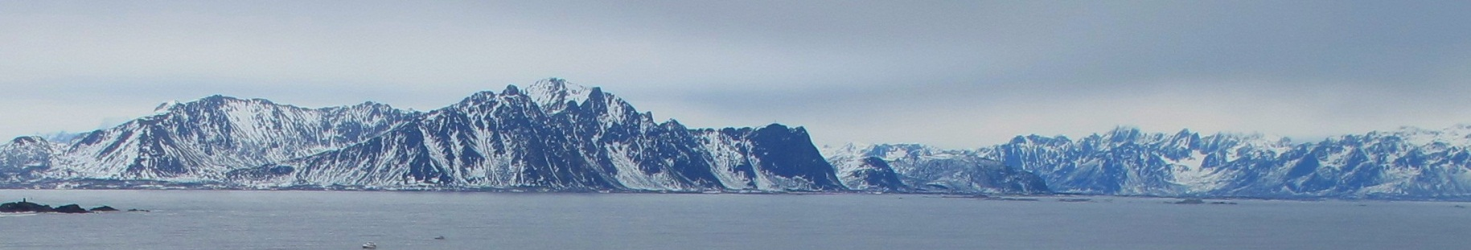
Organisering
Lofotrådet - igangsatt prosjektet i samarbeid med Fylkesmannen
Arbeidsgruppe – alle 6 kommuner og Fylkesmannen
Referansegruppe – NVE, Post- og teletilsyn, Direktoratet for nødkommunikasjon, DSB, Telenor og Lofotkraft
Norconsult – prosessleder /rådgiver

Slide 7
Scenario
Et verstefalls-scenario,
sannsynligheten ikke stor, men ikke utenkelig eller urealistisk
Strømbruddets varighet er 14 dagers (januar)
Rammer alle de 6 Lofotkommunene
Nedising av linjer, påfølgende kraftig vind og stort snøfall
Utenkelig eller urealistisk?
Hilde (nov 2013)
Dagmar (des 2011)
Steigen 6 døgn i 2006
Ekstremværet Gudrun 2005 - konsekvenser i Sverige

Slide 8
Kartlegginger
Intervju med kommuneledelsen i de 6 Lofotkommunene
Spørreundersøkelse og oppfølgingsintervju:
NVE
Post- og teletilsyn
Direktoratet for nødkommunikasjon
DSB
Telenor
NetCom
Lofotkraft
Kystverket
Avinor
Statens vegvesen
Fylkesmannen i Nordland
NRK Nordland
Hovedredningssentralen (HRS)
Midtre Hålogaland politidistrikt
Salten politidistrikt
Forsvaret
Sivilforsvaret, Midte Hålogaland SFD
Sivilforsvaret Nordland SFD
AMK Bodø
Nordlandssykehuset
Nordland Røde Kors

Slide 9
Resultater – kommunal virksomhet
Administrasjon og kriseledelse
Alle rådhus, unntatt Værøy, har nødstrøm
Telefon og internett vil fungere 0 - 8 timer
Alternativer: Satellitt-telefon
NRK vil være i funksjon
Helse og omsorg
Sykehjem og omsorgssenter – ikke kritisk
Oppfølging av hjemmeboende (500 i Vestvågøy) – svært utfordrende, eks trygghetsalarmer og telefon faller ut
Legevakt – ikke tilgang til elektroniske pasientjournaler og manglende telefon og internett
Teknisk
Vannforsyning – bra med nødstrøm til pumper og vannbehandling
Drivstoff til aggregater ei utfordring
Brann og redning – samband ei utfordring (VHF)
Skole og barnehage
Har ikke nødstrøm – må stenge

Slide 10
Resultater – annen virksomhet
Nordlandssykehuset Gravdal
Akuttmottak kan holdes åpent en viss tid
Øvrig virksomhet må stenges ned og pasienter overføres til andre sykehus
Apotek
Svær utfordrende å opprettholde drifta
Flyplassene
Må stenge ordinær drift, men åpen for nødtransport
Fergekaiene
Mangler tilrettelegging for nødstrøm, vil være ute av drift
Undersjøiske tunneler
Nappstraumen har nødstrøm – Sløverfjorden mangler
VHF-sambandet
VHF-sambandet (Bodø radio) vil fungere 0 – 10 timer
Matbutikker og bensinstasjoner
Noen har nødstrøm
Privat husholdning
Mange mangler alternativ oppvarming i sine privatboliger

Slide 11
Foreløpige konklusjoner
De mest alvorlige konsekvenser:
Bortfall av ekomtjenester (herunder nødnett og VHF)
Drivstoffmangel
Redusert /fraværende sykehusberedskap
Utilgjengelige vei-, sjø og luftforbindelser
Manglende alternativ oppvarming i privatboliger
Store utfordringer for kommunene
Tjenesteproduksjonen
Befolkningen – hjemmeboende hjelpetrengende, mat, medisiner
Mangler planer

Slide 12
Respons fra sentrale myndigheter
NVE innkalte alle kraftselskapene i Lofoten, Vestereålen og Nord-Troms og Fylkesmannen til møte i Svolvær i mai 2013 for å diskutere situasjonen
Post- og teletilsynet har gitt beskjed om at to basestasjoner i Lofoten vil bli prioritert med nødstrøm – Fylkesmannen vil bli involvert
NVE har satt i gang et prosjekt med kartlegging av nødstrømsberedskapen i tre kommuner i Nordland og Vest fold i samarbeid med Fylkesmannen
NVE og DSB har tatt initiativet til en større kraftøvelse i Lofoten, Vesterålen og Nord-Troms høsten 2014

